Slide 1

Präsentation der Masterarbeit Jakob Hasche
Thema: Wi-Fi for time critical applications: Practical measurements and evaluation of influencing variables on real time capability

Slide 2
Forschungsfrage (1)
Welche Optionen existieren, um die Echtzeitfähigkeit von Wi-Fi zu verbessern?
Welche Einflussfaktoren auf die Echtzeitfähigkeit von Wi-Fi existieren?
Bis zu welchem Grad kann Wi-Fi Echtzeitfähigkeit Erlangen?
Notes:
3 Forschungsfragen behandelt

Slide 3






Forschungsfrage (2)
Industrialisierung schreitet voran
Kommunikation zur Maschine oder auch zwischen Maschinen erforderlich
Viele Maschinen sind auf sehr hohe zeitliche Anforderungen und Firme bis Harte Echtzeit angewiesen
Alternativen wie 5G/6G sehr kostenaufwendig
Wi-Fi sehr weit verbreitet und kostengünstig
Notes:
3 Forschungsfragen behandelt

Slide 4
Verwendete Hardware
MediaTek MT7925B22M Wi-Fi Karte
Freie Treiber
Unterstützt Wi-Fi 7
M.2 Schnittstelle
Antennen
PCIe zu M.2 Adapter
PCIe HAT
PCIe zu Mini PCIe
Raspberry Pi 5B
Schnittstelle zur externen Wi-Fi Karte ist PCIe
PCIe

Slide 5


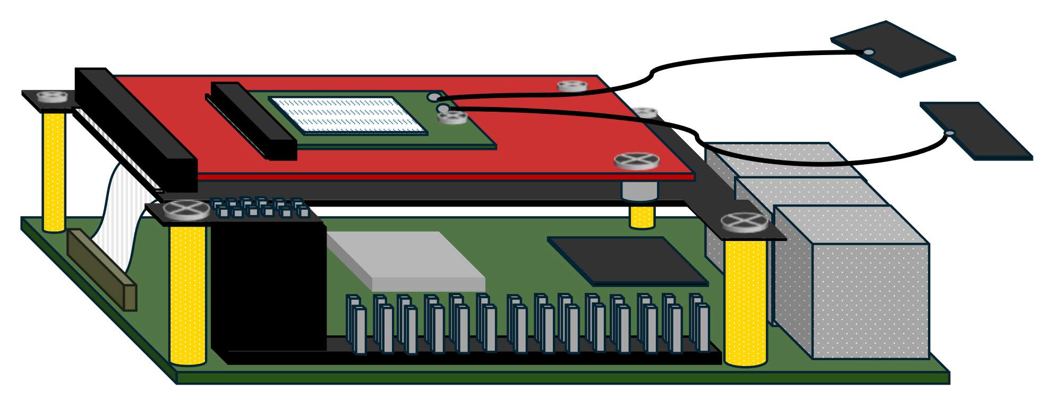
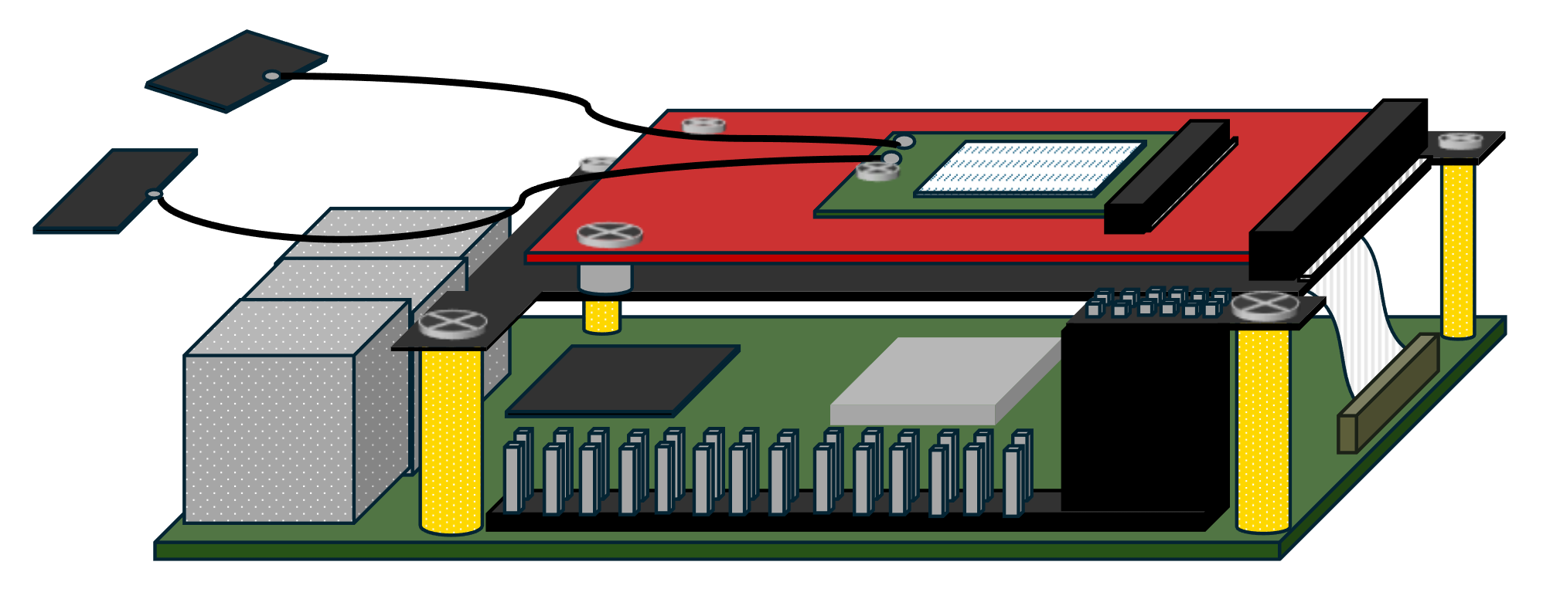
Vorgehen
Benutzerdefiniertes Yocto RT-Linux
Benutzerdefiniertes Yocto RT-Linux
Benutzerdefiniertes RT-Linux mittels Yocto
Minimaler OS-Overhead
Gute Konfigurierbarkeit
Server Test Suite
Client Test Suite
Test Suites
Führen einzelne Test Runs aus
Notwendig, da sehr viele Testfälle
Test Run
Test Run
Test Run
Verbindungsaufbau
Ausführung der Applikation und der Background Workload

Slide 6
Zustandsautomat
End
Setup
Mealy-Automat
Ein Startzustand
Zwei Endzustände
Zeitsynchronisierung
In den Zuständen NTP, PTP und Check
NTP, PTP nicht als direktes Protokoll implementiert
Nur Calc hat Echtzeitanforderungen
Erfolgreich
terminiert
Warte auf Startsignal
Save
Neuer
Testrun
Start
Starte
Testrun
NTP
Gehe zurück zu
NTP Sync
Fehler
Starte PTP
Sync
Speichere
Messdaten
Calc
Fehler
Error
Fehler
PTP
Fehler
Starte Check
Beginne
Applikation
Gehe zurück zu
PTP Sync
Check

Slide 7





RT-Applikation
Datenübertragung von sowohl Echtzeit- als auch Bulkdaten (30 MB)
Echtzeitdaten werden innerhalb fester Perioden versendet (3 ms)
Applikation besteht aus Server und Client
Ziel der Applikation ist es, einen Kreis zu zeichnen
Server berechnet X-Wert und sendet den Winkel des zu berechnenden Punktes zum Client, welcher den Y-Wert berechnet und zurücksendet
Datenarten
Echtzeitverletzung
Echtzeitdaten
Bulkdaten
$$t_{0}$$
$$t_{1}$$
$$t_{2}$$
$$t_{3}$$
$$t_{4}$$
Zeit
α
y
Server
Client
y
x
x
y

Slide 8


Monitoring (Senden)
Systemcalls
Kernel Space
User Space
Transport Layer
Erstes Intervall geht bis net_dev_queue
Zeit von Applikation bis Qdisc
Zeit bis Link Layer
Network Layer
Applikation
Tx API
Zweites Intervall geht bis net_dev_xmit
Zeit in der Qdisc
Zeit im Link Layer
1
Qdisc
Scheduler
Drittes Intervall bis consume_skb
Zeit im MAC-Layer von Server und Client und Zeit im Medium
Keine weiteren Tracepoints vorhanden
Systemcalls
2
DMA
NIC
3
TX-Ring

Slide 9
Monitoring (Empfangen)
NIC
DMA
Drittes Intervall geht bis consume_skb
Zeit im MAC-Layer von Server und Client und Zeit im Medium
Zeit im Link-Layer des Empfängers
Keine weiteren Tracepoints vorhanden
Erstes Intervall beim Empfangen
Systemcalls
RX-Ring
User Space
Kernel Space
NAPI
Viertes Intervall zurück zur Applikation
Zeit in Network – und Transport Layer
Zeit im Systemcall
Applikation
Poll Queue
2
Einfacher Weg unterteilt in vier Intervalle
RRT kann in acht Intervalle unterteilt werden
Network Layer
Systemcalls
Transport Layer

Slide 10
Einflussfaktoren
Standard
Wi-Fi Konfiguration
Wi-Fi Standard
4 – 6e
Verschiedene Technologien (OFDMA)
Frequenz (2,4 GHz, 5 GHz und 6 GHz)
Bandbreite (20MHz – 160 MHz)
Wi-Fi verwandte Technologien
Protokolltyp (UDP und TCP)
QoS
Qdisc (Prio und HTB)
DSCP Flag für AC-Kategorien
Umgebung (Interferenzen)
Aus all diesen Faktoren ergeben sich 112 verschiedene Kombinationen pro Umgebung
Frequenz
Bandbreite
QoS
Protokoll
Umgebung

Slide 11

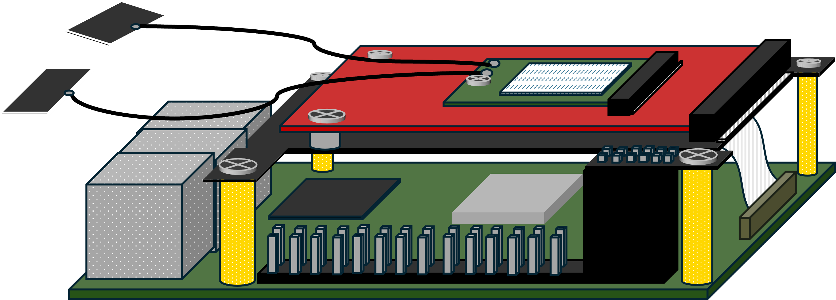

Vorgehen
Interferenzen
Umgebung mit sehr geringen Störungen
EMV-Labor der TH-Rosenheim
Bestcase Testfall
Umgebung mit durchschnittlichen Störungen
Bürogebäude
Andere Netzwerke Vorhanden
Umgebung mit starken Störungen
Bürogebäude
Andere Netzwerke Vorhanden
Weiteres Raspberry Pi Paar vorhanden, dass das Medium sehr stark beansprucht

Slide 12
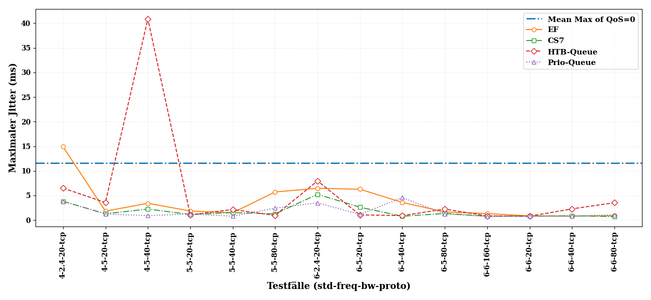
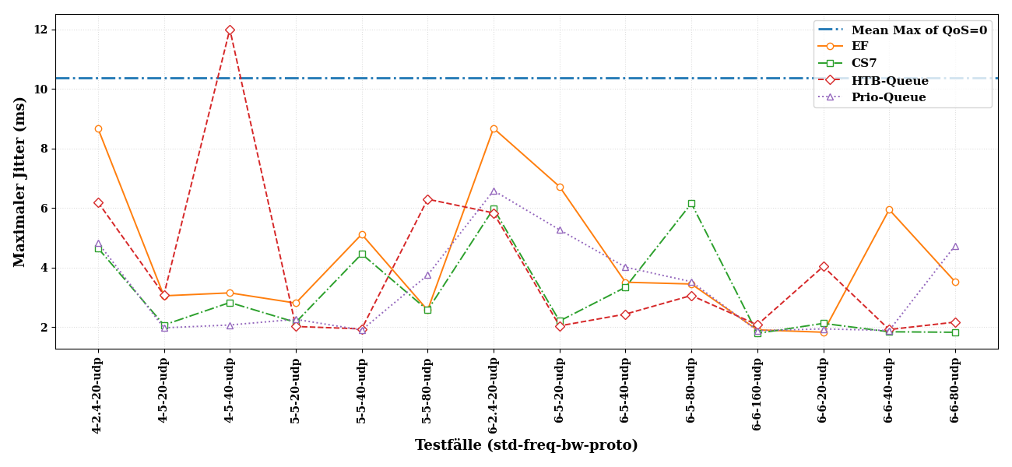
Ergebnisse
Maximalwerte von UDP- und TCP- Testdurchgängen sehr ähnlich
Qdisc hat positiven Effekt
HTB-Qdisc hat bei 4-5-40 sehr schlechte Auswirkungen
6-6-160 hat bei allen Konfigurationen am besten abgeschnitten
Alle QoS Konfigurationen liefern bessere Ergebnisse als ohne QoS

Slide 13
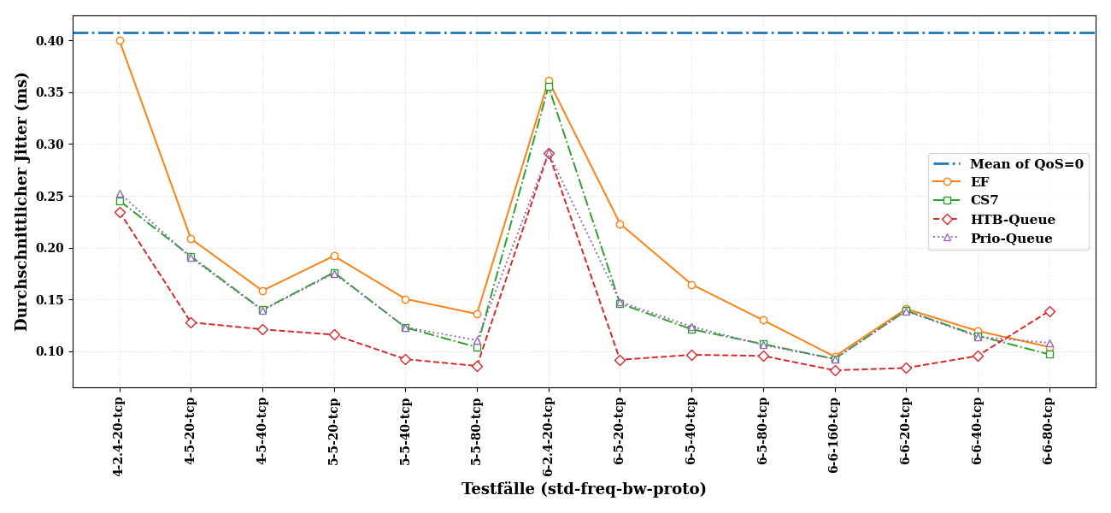
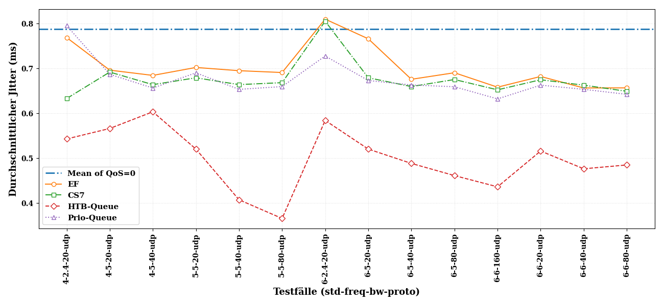
Ergebnisse
HTB-Queue schneidet am besten ab
TCP liefert deutlich bessere Ergebnisse als UDP
Testfall 6-6-160 schneidet erneut sehr gut ab

Slide 14
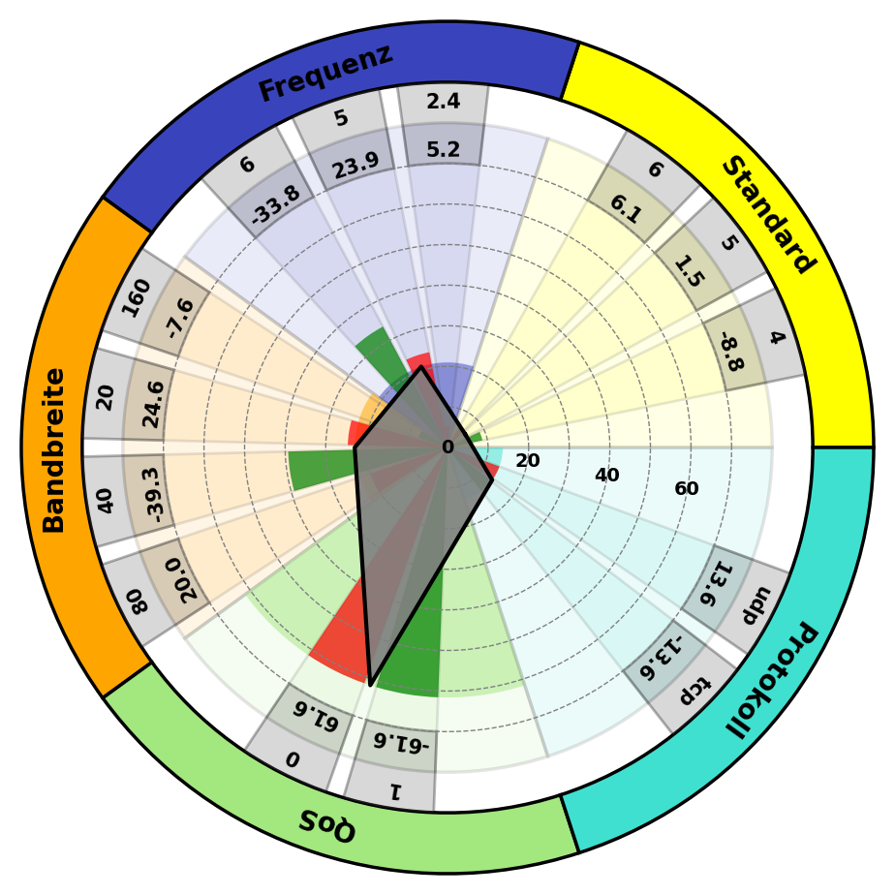
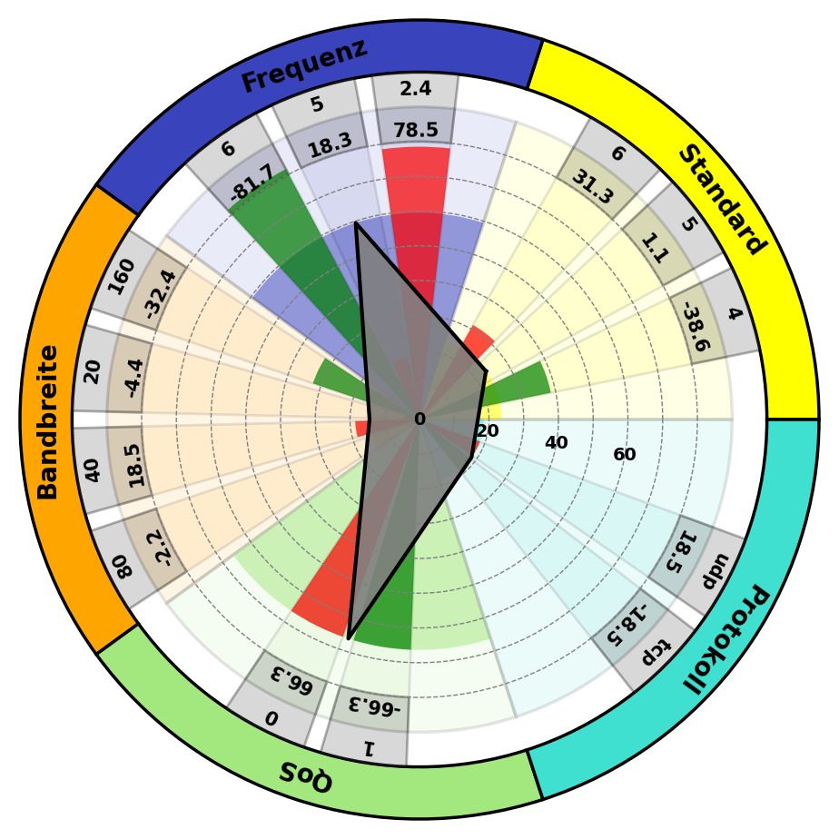
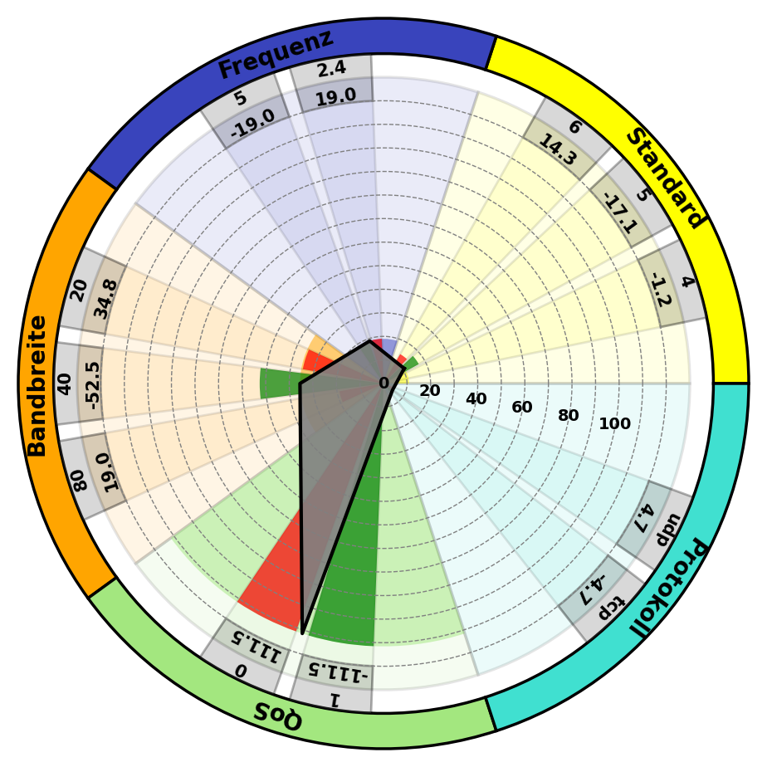
Ergebnisse
Interferenzen

Slide 15
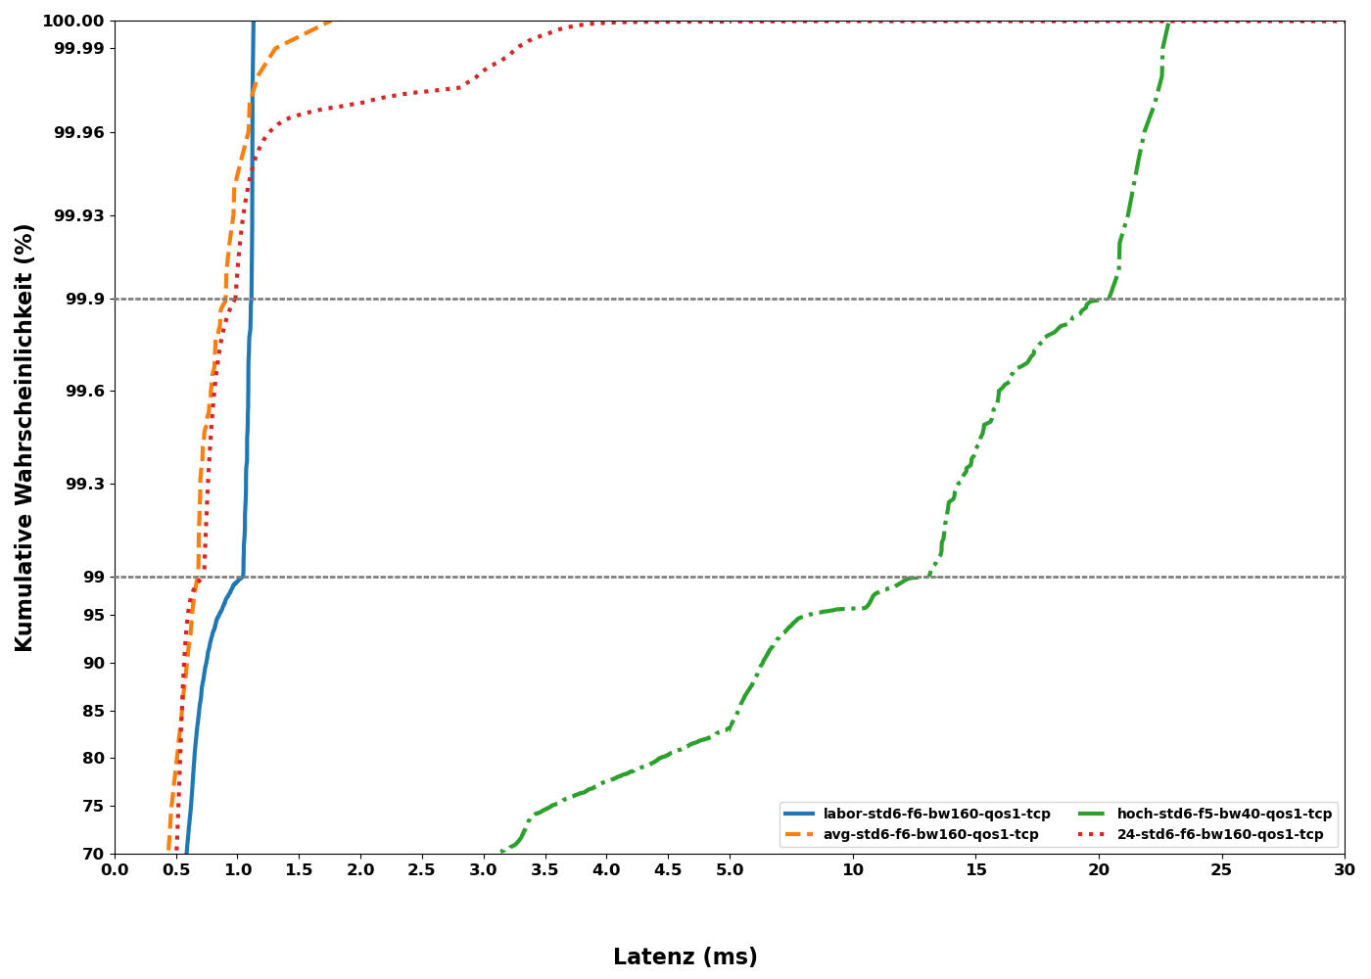
Ergebnisse

Slide 16
Fazit und Ausblick
Variationen mit deterministischen MAC-Verfahren (TDMA)
Eignung für Echtzeit steigt mit Wi-Fi Versionen
Wi-Fi 6
6GHz
OFDMA
Wi-Fi 7 (MLO)
Wi-Fi 8
Multi-AP-Koordination
Dynamic Bandwidth Expansion
Dynamic Sub-Channel Operation
AI/ML
Wi-Fi bietet Soft- bis Firm-Echtzeit
Ist nicht für harte Echtzeit geeignet (außer mit sehr hoher Periodenlänge)
QoS hat den größten Einflussfaktor
Frequenz hat vor allem bei durchschnittlichen Interferenzen größeren Einfluss
Bessere Ergebnisse mit steigender Wi-Fi Version
TCP vor allem im Durchschnitt niedrigere RTTs

Slide 17


Demo
Benutzerdefiniertes Yocto RT-Linux
Benutzerdefiniertes Yocto RT-Linux
RT-Traffic
Server Test Suite
Client Test Suite
Test Run
Iperf-Traffic
Test Run
Visualisierung
Server
Client

